Slide 1
Projets Collaboratifs Inter-Spécialités
2020/2021
Thématique : Se déplacer
THE GREEN WALK
Membres de l’équipe FALCAN :
Flavie Coutard.
Antoine Brossas.
Louis Guerin.
Cosnelle Djoumekoum.
Antoine De Carvalho.
Nisrine Charki.

Slide 2
Vous souhaitez savoir comment vous déplacez tout en rendant service
à la nature?
vous cherchez de la motivation pour être en bonne santé ?

Slide 3
UTILISEZ THE GREEN WALK !

Slide 4
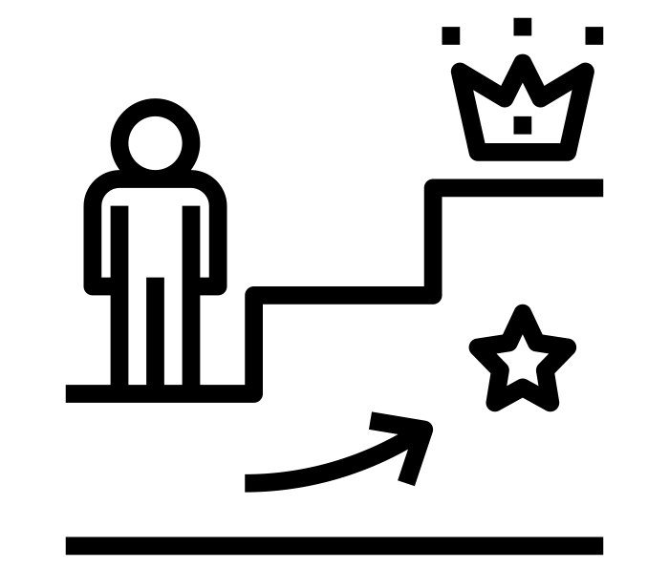
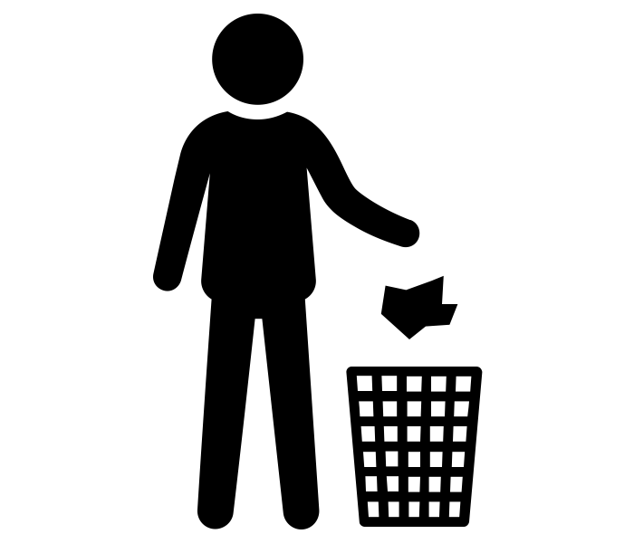
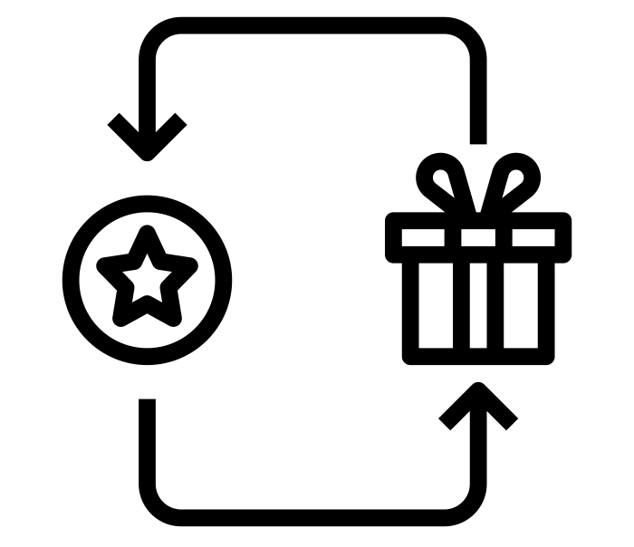
Gagner en échangeant les déchets recyclables collectés

Slide 5
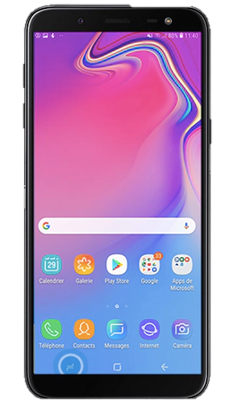

Slide 6
Commencer
La borne la plus proche.

Slide 7
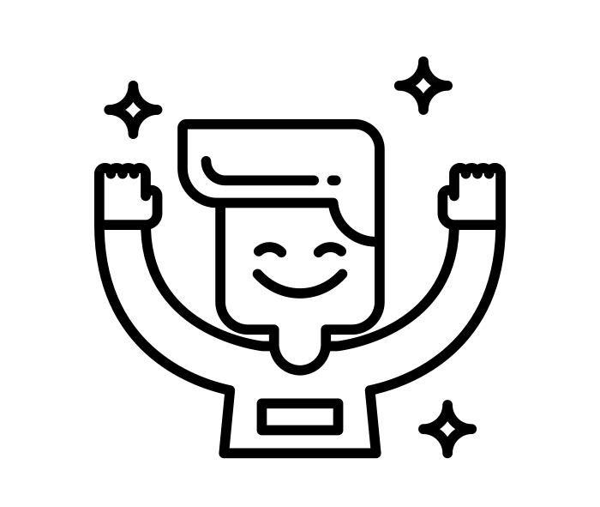
Avec The Green Walk
SE DÉPLACER POUR GAGNER !

